Slide 1
Introducción al lenguaje C
Estructuras de Datos y Algoritmos 1
Helena Garbarino

Slide 2
Estructura general de un programa C
Se deben incluir los módulos necesarios de la librería estándar
<inclusiones>
<declaraciones>
int main(){
<declaraciones>
<codigo>
return 0;
}
Declaraciones globales
Función principal a partir de donde comienza la ejecución de todo programa C.
Debe existir solo una por proyecto
Universidad ORT Uruguay

Slide 3
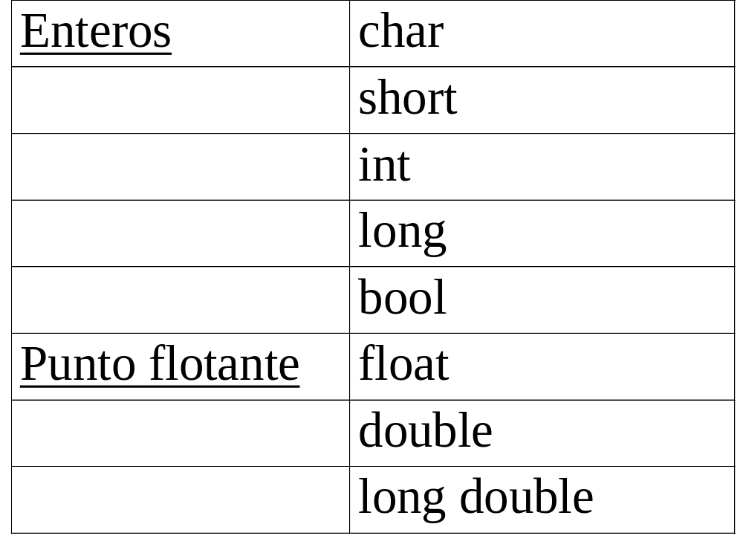
Tipos fundamentales
Universidad ORT Uruguay

Slide 4
Operadores
Aritméticos
  + (suma)
  - (resta)
  *(multiplicación)
  / (división)
  % (residuo)
Comparación
  == (igual)
  != (diferente)
  < (menor)
  > (mayor)
  <= (menor o igual)
  >= (mayor o igual)
Universidad ORT Uruguay

Slide 5
Operadores
Lógicos
  ! (not)
  == (idéntico)
  && (and)
  || (or)
De incremento
  ++ (suma 1)
De decremento
  -- (resta 1)
  VER UBICACIÓN!
Universidad ORT Uruguay

Slide 6
Operadores
De asignación y expresiones
expr₁ op= expr₂
Se aplica a: + - * / %
Expresiones condicionales
expr1 ? expr2: expr 3
Universidad ORT Uruguay

Slide 7
Estructuras de control
Bifurcación condicional
if ( cond ){
sentencias1;
}
else{
sentencias2;
}
Iteración
while ( cond ){
sentencias1;
}
for( A ;B ;C ){
sentencias1;
}
Universidad ORT Uruguay

Slide 8
Estructuras de control
Bifurcación múltiple
switch ( expresion ){
case exp-const: proposiciones
case exp-const: proposiciones
default: proposiciones
}
Ver uso de break
Universidad ORT Uruguay

Slide 9
Constantes simbólicas
# define nombre texto de reemplazo
Comentarios
// de aquí al final de la línea
/* lo que esta entre los
símbolos de comentario */
Universidad ORT Uruguay

Slide 10
Ejercicio 1
☞
Hacer un programa que tome un dato entero y que si es menor o igual a 10 despliegue la tabla del 7 hasta dicho número por pantalla. En caso contrario que despliegue un mensaje adecuado.
Universidad ORT Uruguay

Slide 11
Solución ejercicio 1
(1) Crear un nuevo proyecto
(2) Agregar un archivo de código al mismo
(3) Escribir el programa
(4) Compilar/Linkeditar
(5) Ejecutar
Universidad ORT Uruguay

Slide 12
(1) Crear un nuevo proyecto
Un proyecto agrupa todos los elementos (archivos) que pertenecen a una aplicación
Menu:
Archivo /
Nuevo /
Proyecto/
Tipo de proyecto: Proyecto Visual C++/
Proyecto de consola Win32
Universidad ORT Uruguay

Slide 13
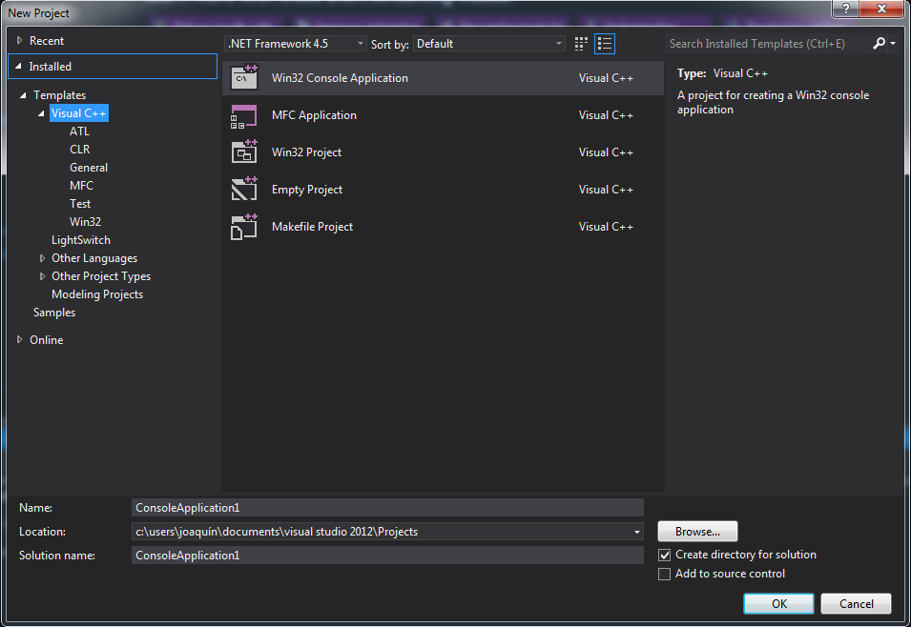
Universidad ORT Uruguay

Slide 14
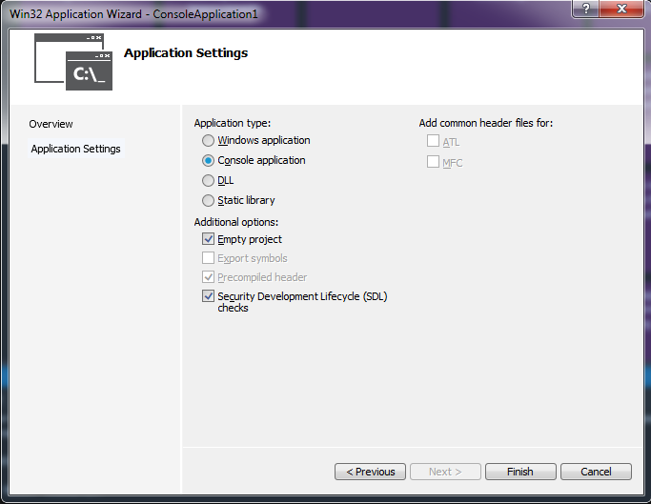
Importante!!
Universidad ORT Uruguay

Slide 15
(2) Agregar un archivo de código
Archivos de cabecera (*.h)
  Se utilizan para definir los encabezados de las funciones, los atributos y métodos de una clase.
Archivos de código (*.cpp)
  Poseen la implementación de las funciones o métodos de clases declarados en los archivos de cabecera.
Universidad ORT Uruguay

Slide 16
Insertar archivos
Menu:
Proyecto /
Agregar nuevo elemento / ó
Agregar elemento existente/
Archivo C++ (.cpp) ó
Archivo de cabecera (.h)
Universidad ORT Uruguay

Slide 17
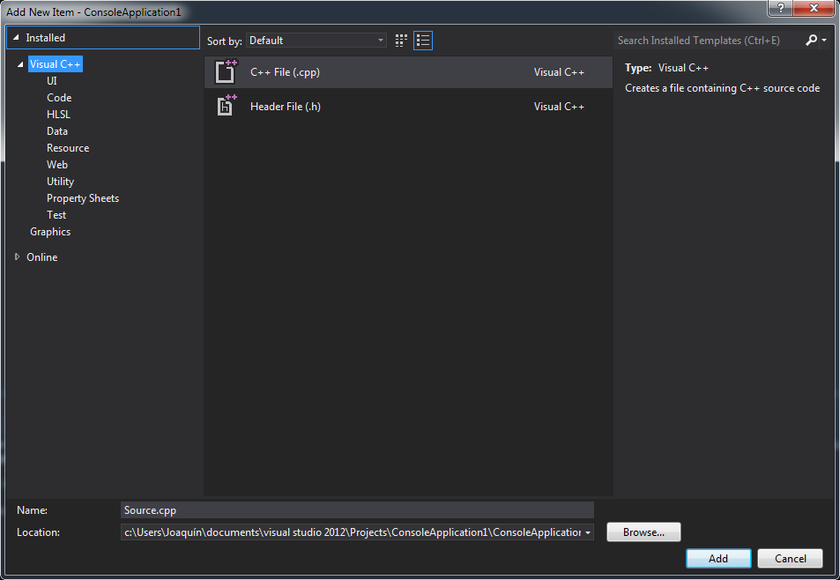
Universidad ORT Uruguay

Slide 18
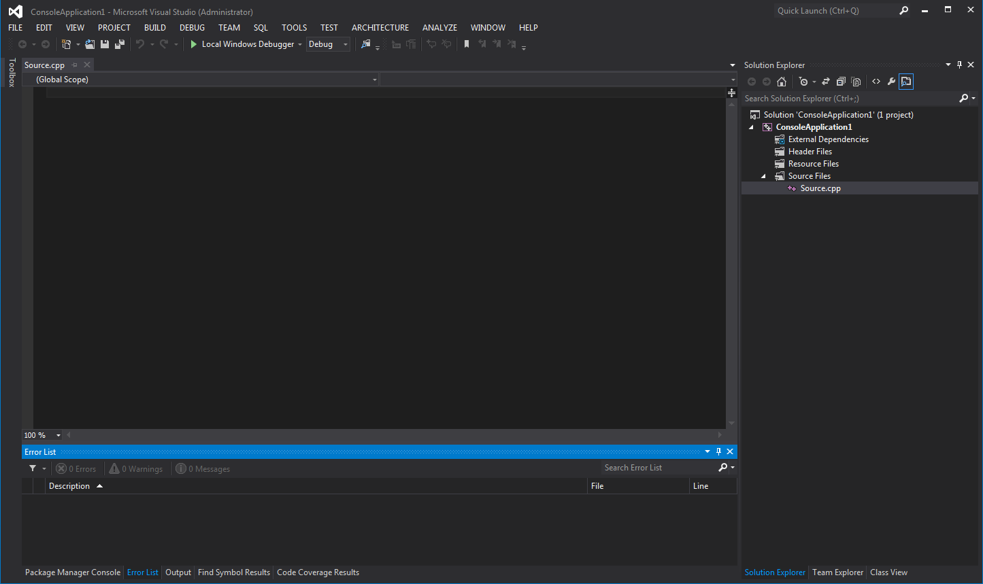
Código del programa
Universidad ORT Uruguay

Slide 19
#include <iostream>
#define MAX 10
#define TABLA 7
using namespace std;
void main(){
int nro;
cout << "Ingrese un numero: ";
cin >> nro;
if (nro <= MAX){
for (int i = 0; i <= nro; i++)
cout << i << " * " << TABLA << " = " << i*TABLA << "\n";
}
else
cout << "El numero es demasiado grande";
}
Universidad ORT Uruguay

Slide 20
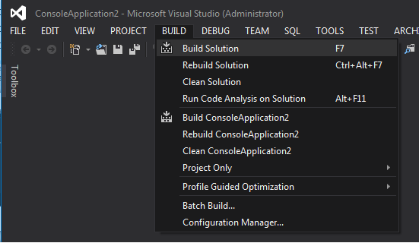
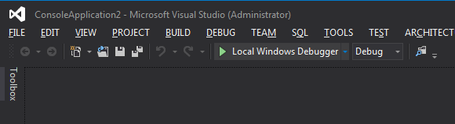
(4) Compilar/Linkeditar
Compila
Ejecuta
Universidad ORT Uruguay

Slide 21
Funciones (1)
tipo de retorno nombre (parámetros)
{
declaraciones
proposiciones
}
Universidad ORT Uruguay

Slide 22
Ejercicio 2
☞
Modularizar el ejercicio 1
Hacer un programa que tome un dato entero y que si es menor o igual a 10 despliegue la tabla del 7 hasta dicho número por pantalla. En caso contrario que desliegue un mensaje adecuado.
Universidad ORT Uruguay

Slide 23
#include <iostream>
using namespace std;
#define MAX 10
#define TABLA 7
//captura un entero por estandar input y lo retorna
int leer();
//despliega la tabla correspondiente
void desplegarTabla(int tablaDel, int desde, int hasta);
int main(){
int nro = leer();
if (n <= MAX)
desplegarTabla(TABLA, 0, nro);
else
cout << "El numero es demasiado grande";
return 0;
}
Universidad ORT Uruguay

Slide 24
/* DESARROLLO DE LAS FUNCIONES INVOCADAS EN MAIN*/
int leer(){
int n;
cout << "Ingrese un numero: ";
cin >> n;
return n;
}
void desplegarTabla(int tablaDel, int desde, int hasta) {
for (int i = desde; i <= hasta; i++) {
cout << i << " * " << tablaDel;
cout << " = " << i*tablaDel << endl;
}
}
Universidad ORT Uruguay

Slide 25
Ejercicios del Práctico 1
2)
3)
4)
5) a) b)
6)
7)
8)
9) a) b)
Universidad ORT Uruguay

Slide 26
Aritmética de direcciones
Un puntero es una variable numérica que hace referencia a una cierta ubicación en la memoria del sistema (dirección de memoria).
tipo * nombre;
Universidad ORT Uruguay

Slide 27
Aritmética de direcciones
Operadores:
Dirección: &variable
Obtener la dirección de memoria de la variable. int i = 123;
int *p = &i;
Indirección: *puntero
Obtener el valor apuntado por el puntero.
int i = 33; int *p = &i;
*p = 22;
Universidad ORT Uruguay

Slide 28
Aritmetica de direcciones
Puntero a tipo no definido: void *
int i;
float f;
void *p = &i;
p = &f;
Universidad ORT Uruguay

Slide 29
Aritmetica de direcciones
Puntero NULO: NULL (biblioteca iostream)
Se puede usar como valor de inicialización
Usado en algunas funciones como error
Los punteros se pueden usar como booleanos. NULL es false y cualquier otra cosa true.
Universidad ORT Uruguay

Slide 30
Ejercicios del Práctico 1
10)
11)
12)
13)
14)
15)
Universidad ORT Uruguay

Slide 31
Arreglos
tipo nombre[largo]
El índice comienza en 0
El índice puede ser cualquier expresión entera
Universidad ORT Uruguay

Slide 32
Ejercicio 3
Hacer un programa que lea un entero por stdin y cuente la cantidad de ocurrencias de cada cifra (0..9).
Universidad ORT Uruguay

Slide 33
Solución ejercicio 3
Como no es posible (razonable) definir una variable de tipo contador para cada una de las cifras, se debe definir un vector (ocurrencias) que permita acumular las ocurrencias para cada cifra.
int ocurrencias [10];
int nro;
ocurrencias[nro]
0 1 2 3 4 5 6 7 8 9
Universidad ORT Uruguay

Slide 34
#include <iostream>
#define MAX 10
using namespace std;
int main(){
int ocurrencias[MAX];
int i, dig;
unsigned long nro;
for (i = 0; i < MAX; ocurrencias[i++] = 0);
cout<<"Ingrese un número: ";
cin>>nro;
Universidad ORT Uruguay

Slide 35
while (nro != 0){
dig = nro % 10;
nro = nro / 10;
ocurrencias[dig] ++;
}
cout<<"La cantidad de cifras ingresadas es: "<<"\n";
for (i = 0; i < MAX; i++)
cout<<i<<"---->"<<ocurrencias[i]<<"\n";
return 0;
}
Universidad ORT Uruguay

Slide 36
Ejercicio 4
Hacer una función que permita convertir un día del mes en un día del año y otra a la inversa.
Ej: 16 de abril es el 106º día del año (31 + 28 + 31 + 16) en un año común y el 107º día del año (31 + 29 + 31 + 16) en un año biciesto.
Universidad ORT Uruguay

Slide 37
Arreglos multidimensionales
char dias[2][13] = {
{0, 31, 28, 31, 30, 31, 30, 31, 31, 30, 31, 30, 31},
{0, 31, 29, 31, 30, 31, 30, 31, 31, 30, 31, 30, 31}
};
dias es en realidad un arreglo unidimensional, cada uno de sus elementos es asu vez un arreglo.
.. dias [0][2] ...
Universidad ORT Uruguay

Slide 38
Solución Ejercicio 4
int solucion1(int d, int m, int a){
int bis, diaDelAnio = 0, i;
char dias[2][13] = {{0, 31, 28, 31, 30, 31,
30, 31, 31, 30, 31, 30, 31},
{0, 31, 29, 31, 30, 31,
30, 31, 31, 30, 31, 30, 31}};
bis = esBisiesto(a);
for (i = 1; i < m; diaDelAnio += dias[bis][i++]);
diaDelAnio += d;
return diaDelAnio;
}
Universidad ORT Uruguay

Slide 39
Strings
En C no existe el tipo primitivo String, sino que se manipulan a través de arreglos de caracteres. Los mismos estan delimitados por el carácter ‘\0’.
Para manipularlos es necesario incluir la librería estándar string.h
#include <string.h>
Universidad ORT Uruguay

Slide 40
Strings
Declaración:
#define LARGO 50
char cadena[LARGO];
char constante[] = “CONSTANTE”;
Universidad ORT Uruguay

Slide 41
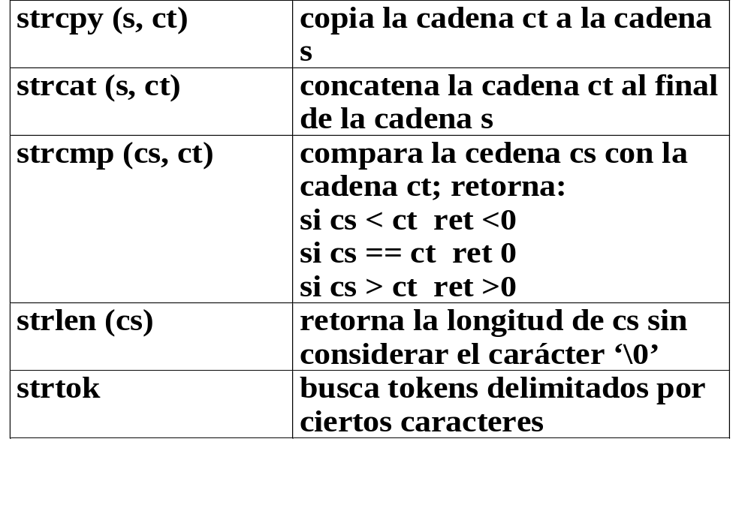
Universidad ORT Uruguay

Slide 42
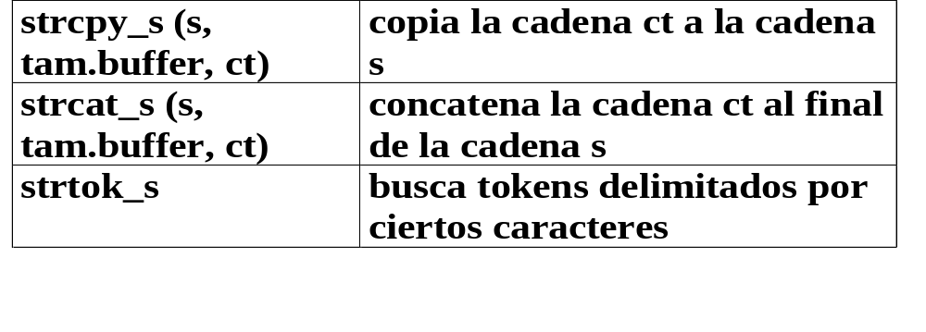
Funciones seguras de strings
Universidad ORT Uruguay

Slide 43
Estructuras
Una estructura agrupa un conjunto de miembros de diversos tipos en nuevo tipo compuesto
struct fecha{
  int dia, mes, año;
};
dia
mes
año
Universidad ORT Uruguay

Slide 44
dia
mes
struct fecha{
  int dia, mes, año;
};
fecha fecActual, fechas[10];
fecActual.dia = 5;
fecActual.año = fechas[3].año + 1;
cout<<fecActual.año;
año
Universidad ORT Uruguay

Slide 45
Ejercicio 4
Hacer una función que permita convertir un día del mes en un día del año y otra a la inversa.
Ej: 16 de abril es el 106º día del año (31 + 28 + 31 + 16) en un año común y el 107º día del año (31 + 29 + 31 + 16) en un año biciesto.
Universidad ORT Uruguay

Slide 46
Tablas
Otra solución al problema 4 es utilizar una tabla que tenga tantas entradas como meses y en cada una las opciones “largo de mes año no bisiesto” - “largo de mes año bisiesto”
dComun
dBis
Universidad ORT Uruguay

Slide 47
Solucion 2 - Ejercicio 4
int solucion2(int d, int m, int a){
int bis, diaDelAnio = 0, i;
struct dia{
int dComun;
int dBis;
} dias [13] = {{0, 0},
{31, 31}, {28, 29}, {31, 31}, {30, 30},
{31, 31}, {30, 30}, {31, 31}, {31, 31},
{30, 30}, {31, 31}, {30, 30}, {31, 31}};
bis = esBisiesto(a);
Universidad ORT Uruguay

Slide 48
Solucion 2 - Ejercicio 4
for (i = 1; i < m; i++)
if (bis)
diaDelAnio += dias[i].dBis;
else
diaDelAnio += dias[i].dComun;
diaDelAnio += d;
return diaDelAnio;
}
Universidad ORT Uruguay

Slide 49
Punteros a estructuras
struct fecha *ptrFec;
struct fecha fecActual;
ptrFec = &fecActual;
(*ptrFec).dia = 5;
ptrFec->dia = 10;
//(*puntero).miembro ó
//puntero -> miembro
ptrFec
dia
mes
año
fecActual
Universidad ORT Uruguay

Slide 50
Uniones
Una union es una estructura donde los miembros compartes la misma posicion de memoria (son excluyentes)
    union identificador{
      unsigned long ci;
      long pasaporte;
      char credencial[12];
    } idPersona;
Universidad ORT Uruguay

Slide 51
La variable idPersona será suficientemente grande como para contener (en momentos diferentes) el mayor de los tres tipos.
Siguiendo la misma sintaxis:
union.miembro ó
(*puntero).miembro ó
puntero -> miembro
Las estructuras y las uniones se pueden anidar
Universidad ORT Uruguay

Slide 52
struct persona{
char nom[100];
char dir[100];
char tel[10];
int tipoDoc:
union {
char ci[10];
long pas;
char cred[12];
} id;
} unaP;
unaP.nom = “Pepe”;
unaP.dir = “Ejido 1034”;
unaP.tel = “987654321”;
/*tipoDoc
1 = ci
2 = pasaporte
3 = credencial */
unaP.tipoDoc = 1;
unaP.id.ci = “1345678-0”;
Universidad ORT Uruguay

Slide 53
Declaración de tipos
C permite crear nuevos tipos de datos a través de la declaración typedef.
    typedef int Longitud;
    Longitud aristas[3];
Universidad ORT Uruguay

Slide 54
Funciones (2)
En C todos los argumentos de tipos simples se pasan “por valor”(por copia).
int pot (int base, int n){
int p;
for (p = 1; n > 0; --n )
p = p * base;
return p;
}
Los parámetros se tratan como variables locales convenientemente inicializadas
Universidad ORT Uruguay

Slide 55
pot (int base, int n){
int p;
for (p = 1; n > 0; --n )
p = p * base;
return p;
}
a
2
base
2
n
4
b
4
p
1
int a, b, res;
a = 2;
b = 4;
res = pot(a, b);
….
Universidad ORT Uruguay

Slide 56
Argumentos
Cuando es necesario el pasaje de parámetros por “referencia” se debe pasar explícitamente un puntero a la variable real que sustituye a la formal.
void inter (int *a, int *b){
int aux;
aux = *a;
*a = *b;
*b = aux;
}
Universidad ORT Uruguay

Slide 57
Puntero a int
int n1, n2;
n1 = 5;
n2 = 7;
inter (&n1, &n2);
void inter (int *a, int *b){
int aux;
aux = *a;
*a = *b;
*b = aux;
}
n1
a
5
n2
7
b
aux
La dirección de memoria de n1
El apuntado por a
Universidad ORT Uruguay

Slide 58
Ejercicios del Práctico 1
16)
17)
18)
19)
20)
21)
22)
23)
Universidad ORT Uruguay

Slide 59
El preprocesador
Es una parte del compilador que procesa los achivos pertenecientes a un proyecto antes de que se compilen. Admite comandos, los que deben comenzar con #.
#define - permite definir una constante. Su valor sera sustituído textualmente en los sitios donde se encuentre.
Universidad ORT Uruguay

Slide 60
El preprocesador
  #define PI 3.1415926
  #define MAX_INT ((unsigned)(~0)>>1)
  #define MENSAJE "Mensaje predefinido”
  #define CUADRADO(N) (N)*(N)
  #define MAX(A,B) ((A)>(B)?(A):(B))
  ...
  int i, j, k;…...
  k= CUADRADO(i+1);
  j= MAX(PI, k);
  ...
Universidad ORT Uruguay

Slide 61
El preprocesador
  #include - incluye el contenido de un archivo en el punto del programa donde se encuentra el comando.
  #include<nombre> LIBRERÍA ESTANDAR
  #include “nombre” LIBRERÍAS Y ARCHIVOS PROPIOS
Universidad ORT Uruguay

Slide 62
El preprocesador
  Comandos de compilación condicional
  #ifdef, #ifndef, , #else, #endif
  #ifndef _FUNCIONES
  #define _FUNCIONES
  . . . . .
  . . . . .
  #endif
Universidad ORT Uruguay

